Slide 1
実ラインの電着条件を模した
基礎実験に基づく
高精度自動車電着塗装
シミュレーション
北村 海，大西 有希，天谷 賢治 | ： 東京工業大学
樫山 武士 | ： スズキ株式会社

Slide 2
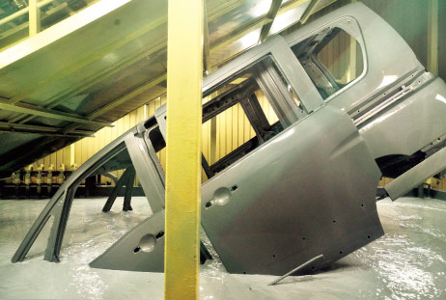
研究背景
電源
+
-
＋ 塗料粒子
＋
電極棒
＋
カソード
http://n-link.nissan.co.jp/NOM/PLANT/
電着塗装とは電流を流すことで塗膜を析出させる塗装法.
防錆・防食のため自動車ボディの下塗りなどに用いられている.
塗膜未析出部分に優先して電流が流れ、付き廻り性がよい．
塗装条件等の最適化に電着塗装シミュレーションが必要.

Slide 3
研究背景
析出のメカニズム
通電開始
-
-
析出
+
+
塗膜
-
-
+
電荷を失い小さな塊となり，溜まる．
ある程度
溜まると...
被塗装物
（カソード）
塗料粒子
塗膜抵抗：大
電着塗装とは電流を流すことで塗膜を析出させる塗装法.
防錆・防食のため自動車ボディの下塗りなどに用いられている.
塗膜未析出部分に優先して電流が流れ、付き廻り性がよい．
塗装条件等の最適化に電着塗装シミュレーションが必要.

Slide 4
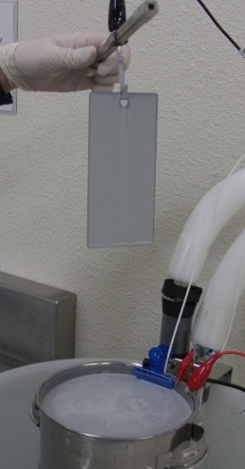
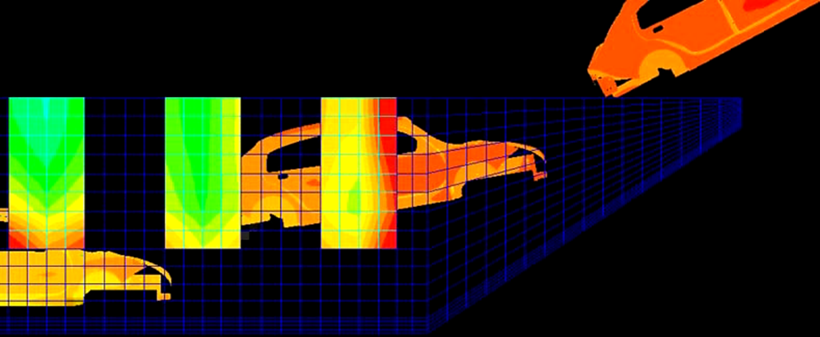
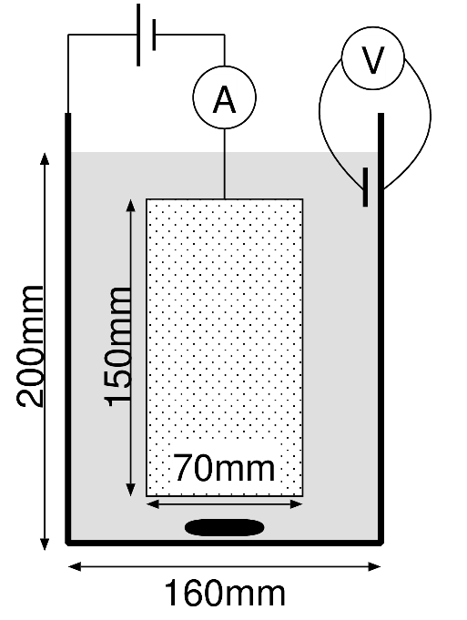
電着塗装シミュレーションへの道筋
ラボ実験（一枚板実験）において
電着条件を様々に変えて実験を行う．
電着数理モデル（後述）の同定
およびモデルパラメータの抽出．
有限要素解析ソフトへの実装．
材料力学における
引張試験
構成則の同定
に相当．
鋼板
塗料
（アノード）
塗料浴槽
（カソード）
鋼板
スターラーピース
株式会社ディライト
webページより
株式会社ディライト
webページより
株式会社ディライト
webページより
実車ラインでの電着塗装シミュレーション．

Slide 5
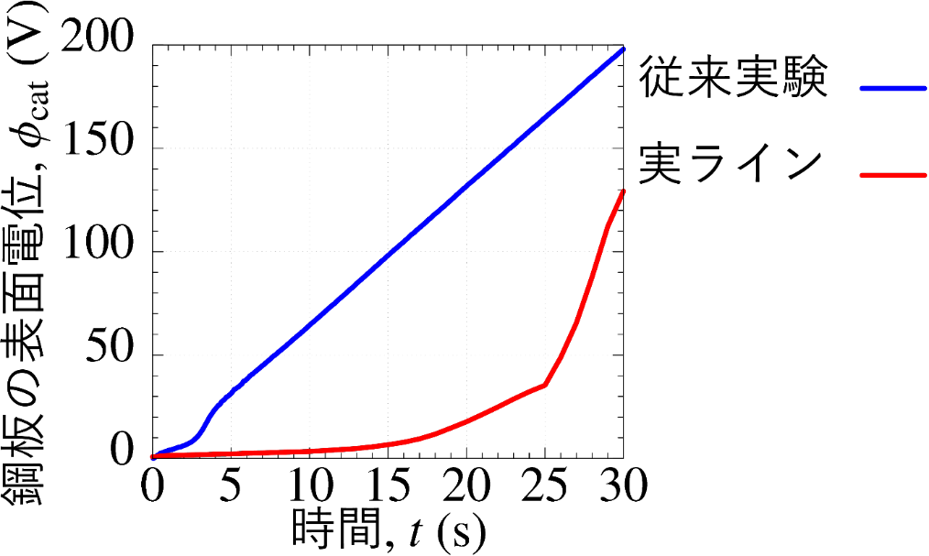
先行研究の問題点
✘ 現在の電着塗装シミュレーションでは複雑構造内部に生じる
低電圧領域および析出初期段階において精度が不十分.
→ 先行研究におけるラボ実験では実ラインの
塗装条件を正しく再現できていなかった．
表面電位時刻歴の比較
従来実験と実ラインで
表面電位時刻歴が
異なっている．
高精度な電着塗装シミュレーションのためには，
実ラインの電着条件の再現が必要！！

Slide 6
研究目的
実ラインの電着条件を模した実験手法を提案し，
同時に電着数理モデルの同定を行うことにより，
電着塗装シミュレーションの高精度化を目指す．
本発表の流れ
提案する実験手法
実験結果と考察
提案モデル
解析結果

Slide 7
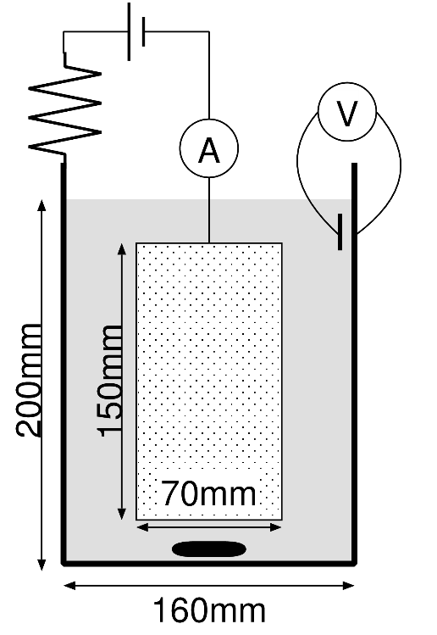
実験手法の提案
表面電位時刻歴がずれていた原因
塗料の溶液抵抗による電圧降下が
基礎実験では，数ボルト程度だが，
実ラインでは，数十ボルトに及ぶため．
溶液抵抗による電圧降下の
スケール効果が原因．
提案する実験手法
外部抵抗器
外部抵抗器を導入
（アノード）
塗料浴槽
（カソード）
鋼板
スターラーピース
→溶液抵抗による電圧降下を外部抵抗器
による電圧降下に置き換えている．

Slide 8
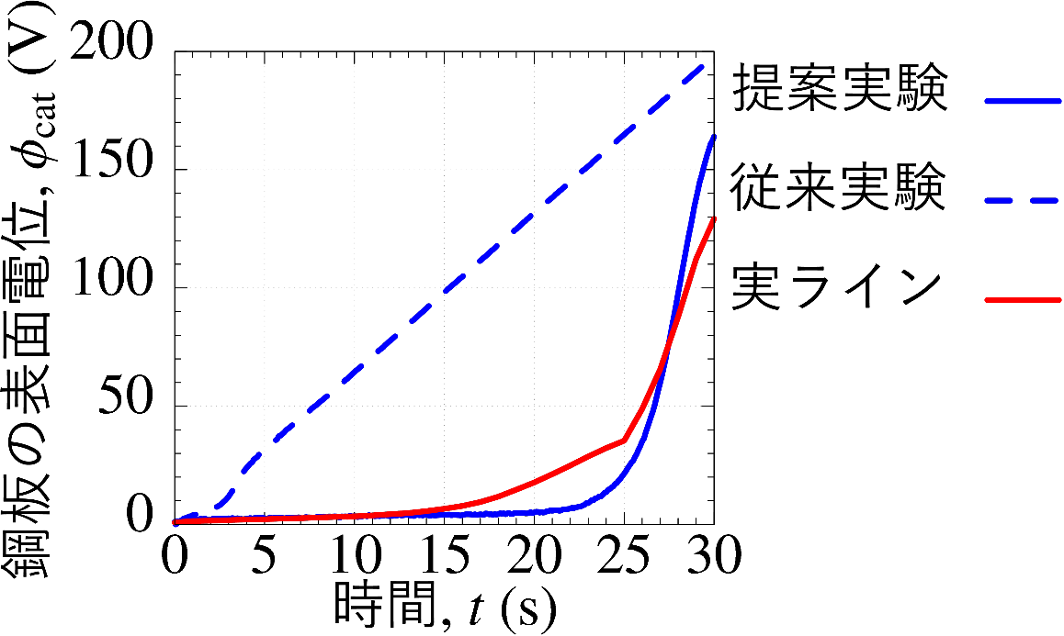
検証
表面電位時刻歴の比較
提案実験により，実ラインに近い
表面電位時刻歴を再現できている．
→外部抵抗器を導入した基礎実験に基づいて，
モデルの同定を行えばよい．

Slide 9
実験結果

Slide 10
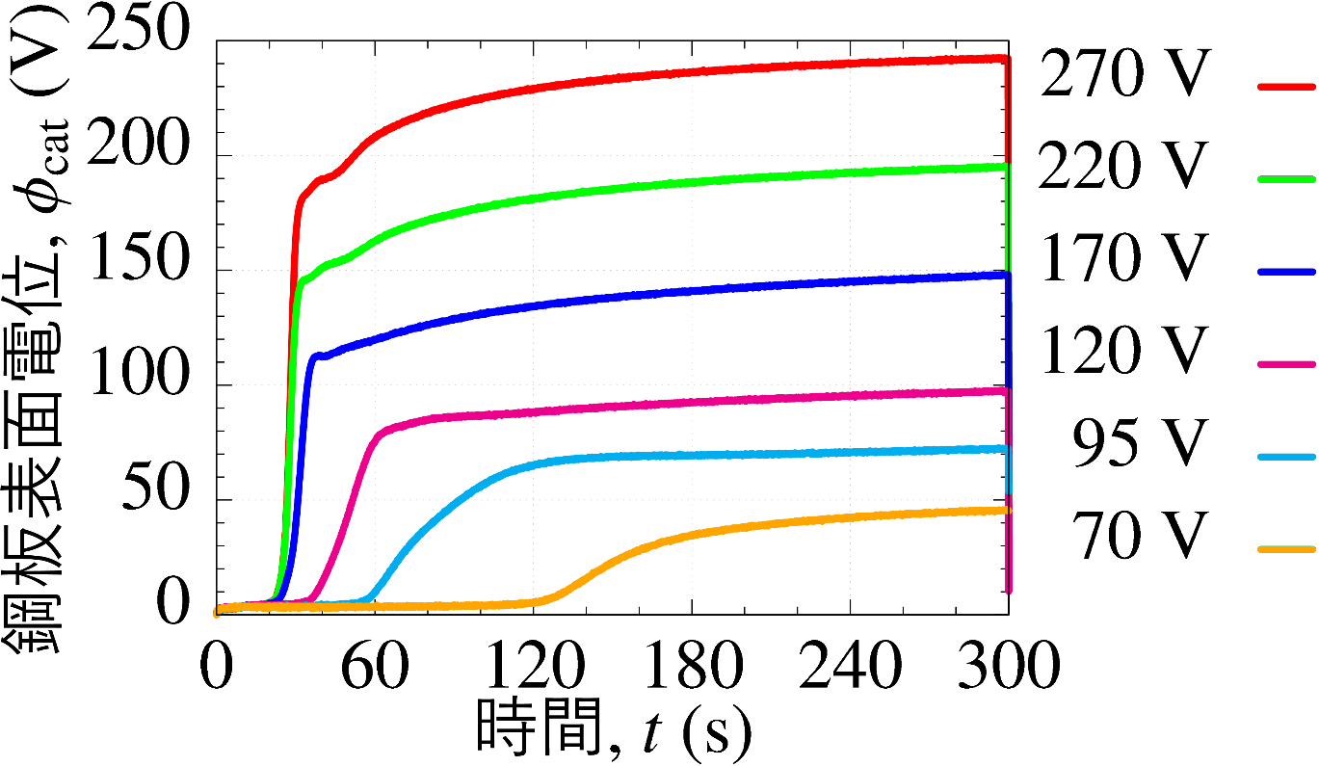
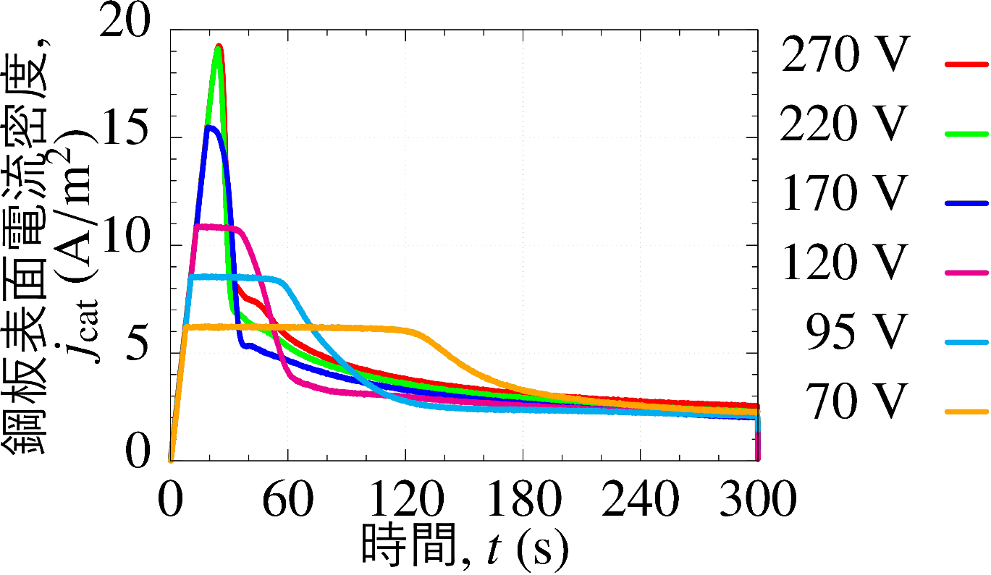
実験結果一覧
表面電位時刻歴と電流密度時刻歴
表面電位時刻歴
電流密度時刻歴
電着条件として，電源電圧70 V∼270 V, 電着時間20 秒∼300 秒間の様々な組み合わせを、撹拌あり/なしのケースで実施．全100ケース．

Slide 11
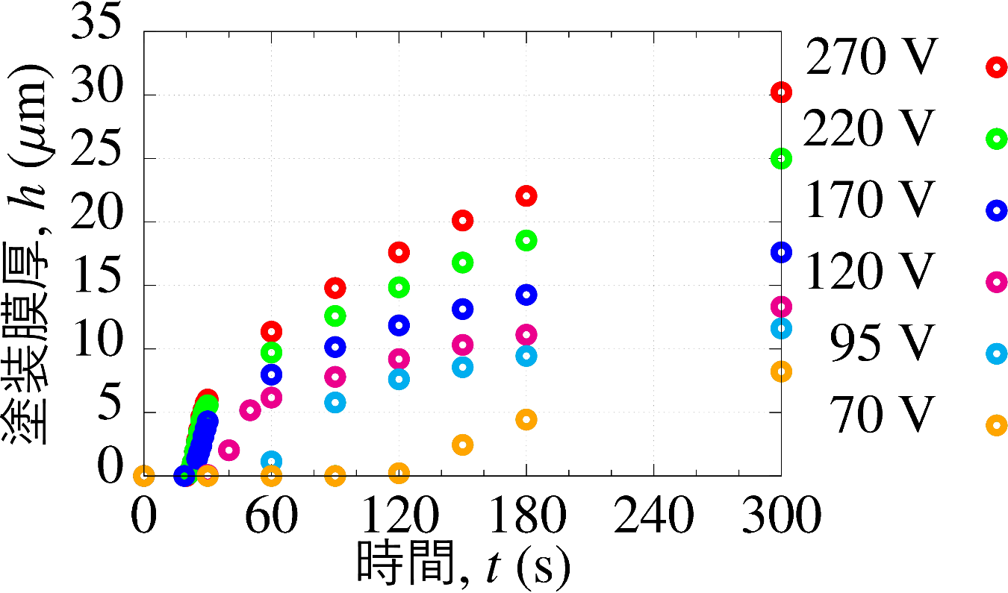
実験結果一覧（続き）
膜厚時刻歴
数十秒
高電圧のケース（270 V）と低電圧のケース（70 V）で析出開始時間に数十秒の差が生じるようになった．

Slide 12
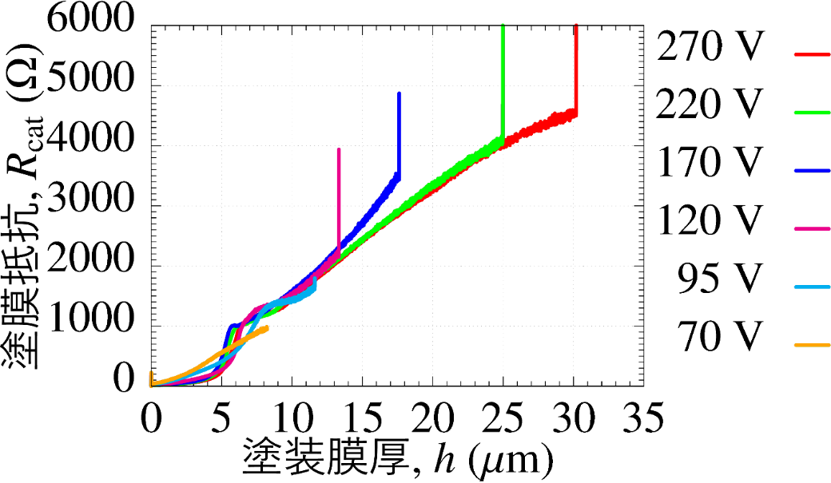
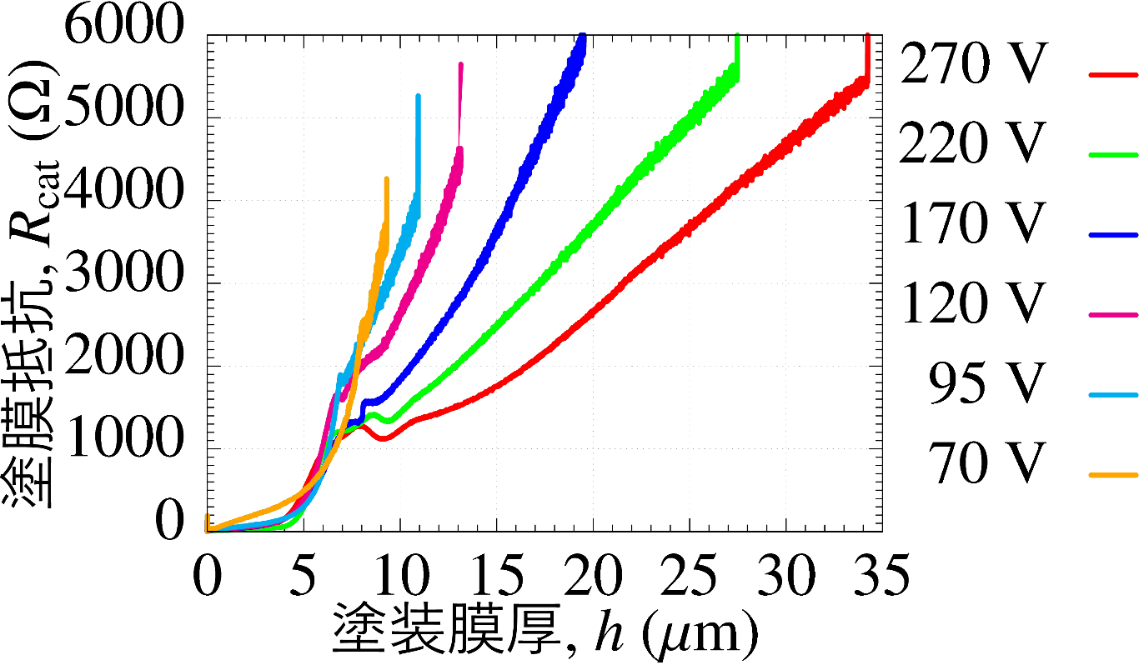
実験結果一覧（続き）
膜厚と塗膜抵抗の関係
塗料の撹拌あり
塗料の撹拌なし
塗膜抵抗値の挙動が塗料の流速依存性を持つ
結果となった．

Slide 13
電着数理モデル
電着数理モデルとは以下の３つのモデルを指す．
    塗膜成長モデル（析出前）
    塗膜成長モデル（析出後）
    塗膜抵抗モデル
本発表では時間の都合上，
1.と3.についてのみ説明します．

Slide 14
提案する塗膜成長モデル（析出前）
目標 数十秒に及ぶ析出開始時間の差を再現する．
アプローチ
析出開始時間の増加．
→電着反応に使われず，失われる電流量が増加．
二種類の拡散消費
(1)
鋼板を流れる電流が大きいほど，拡散消費量が増える．
(2)
塗料粒子の溜まり量が多い
ほど，拡散消費量が増える．
鋼板
鋼板
+
-
-
-
再溶解．
塗料粒子

Slide 15
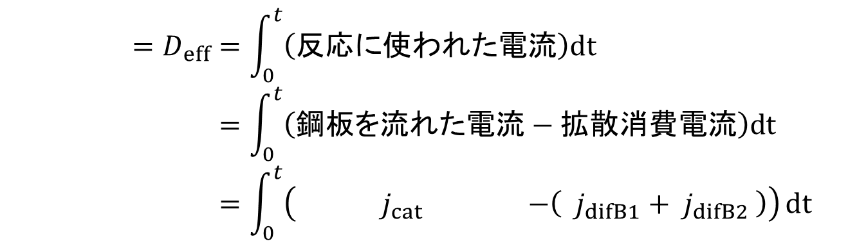
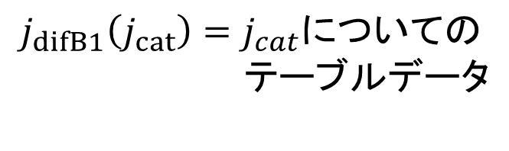

提案する塗膜成長モデル（析出前）
塗料粒子の溜まり量
$$=D_{eff}=\int_{0}^{t}{\left(反応に使われた電流\right)dt} \\ =\int_{0}^{t}{\left(鋼板を流れた電流−拡散消費電流\right)dt} \\ =\int_{0}^{t}{\left({ j}_{cat} −\left({ j}_{difB1} + j_{difB2} \right)\right)}dt$$
+
拡散消費電流のモデル式（実験式）
$$j_{difB1}\left(j_{cat}\right)=j_{cat}についての$$
$$テーブルデータ$$
$$j_{difB2}\left(D_{eff}\right)=αD_{eff}$$
鋼板
鋼板
+
-
-
-
再溶解．
塗料粒子

Slide 16
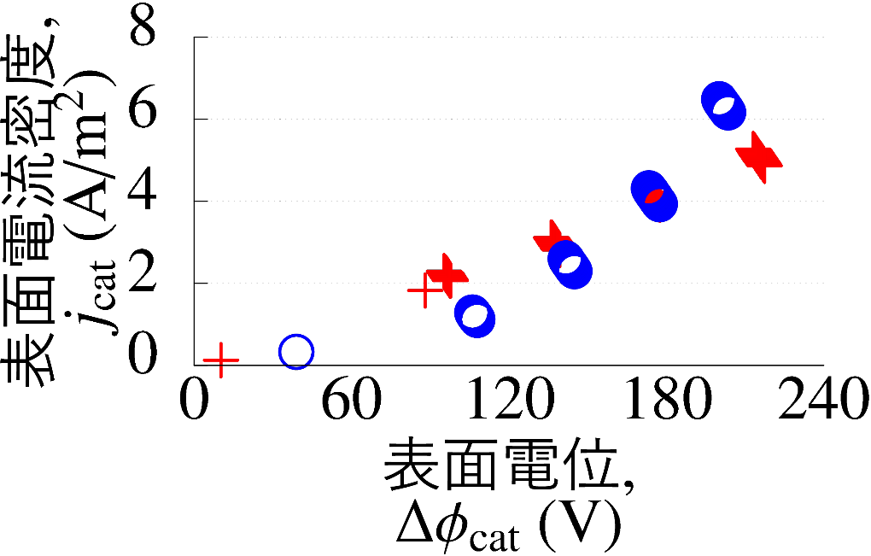
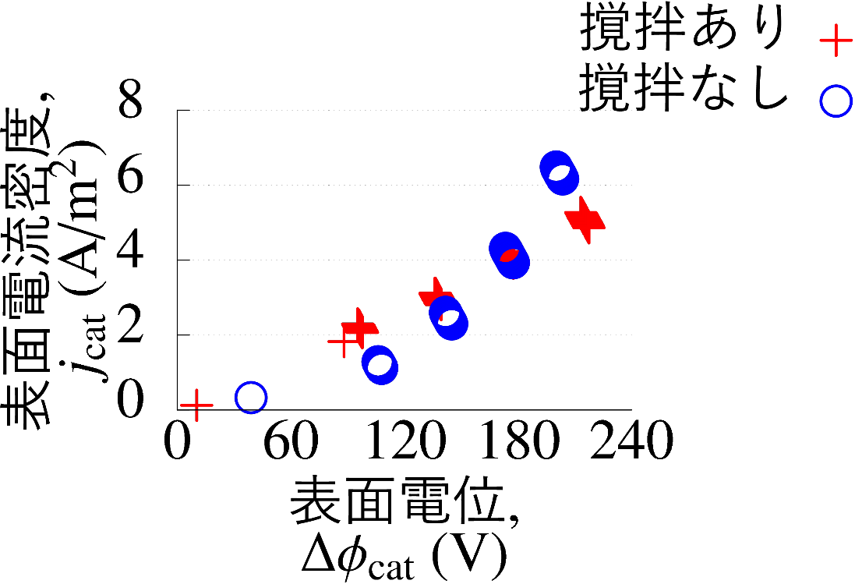
提案する塗膜抵抗モデル
目標 塗料の流速依存性を考慮する．
アプローチ
塗料の流速依存性．
→撹拌ありとなしのケースで異なるモデル式を採用．
分極曲線の例
膜厚が定まった場合の分極曲線が、
撹拌ありでは線形
撹拌なしでは非線形
となっている．
膜厚が13 ㎛の時の分極曲線

Slide 17
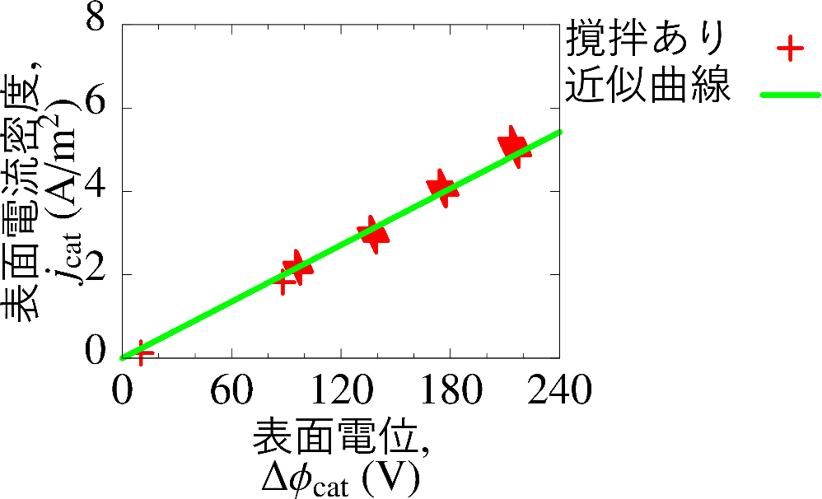
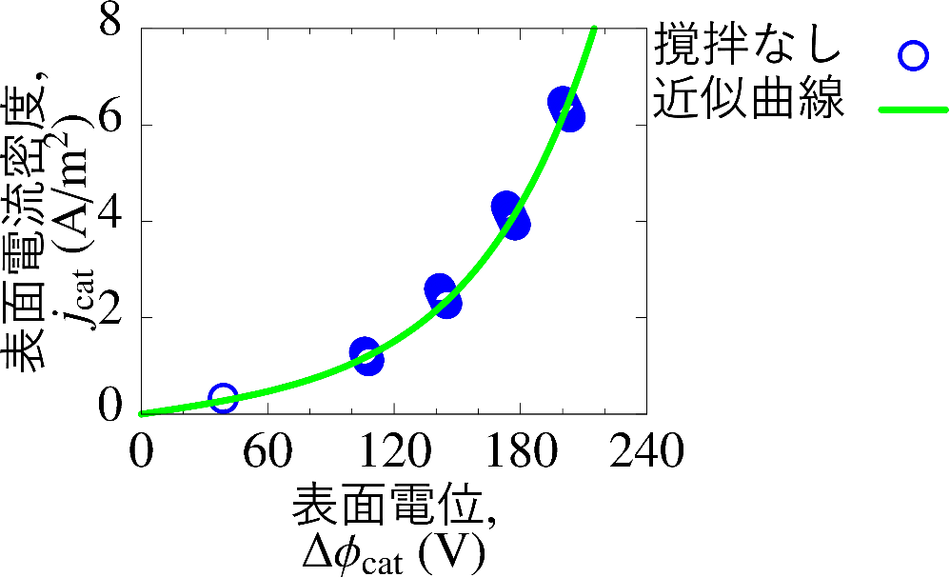
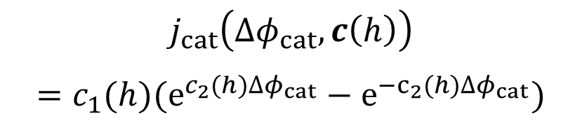
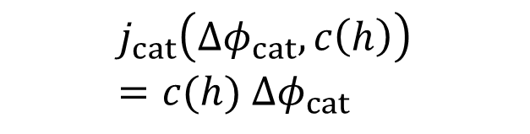
提案する塗膜抵抗モデル
塗膜抵抗モデルのモデル式
$膜厚ごとに定まるモデルパラメータ c\left(h\right)$を用いて次式で表される．
(1)
撹拌あり
(2)
撹拌なし
$$j_{cat}\left(∆φ_{cat}, c\left(h\right)\right)=c(h) {∆φ}_{cat}$$
$$j_{cat}\left({∆φ}_{cat}, c\left(h\right)\right)$$
$$=c_{1}(h)(e^{c_{2}(h)∆φ_{cat}}−e^{{−c}_{2}(h)∆φ_{cat}})$$

Slide 18
解析結果

Slide 19
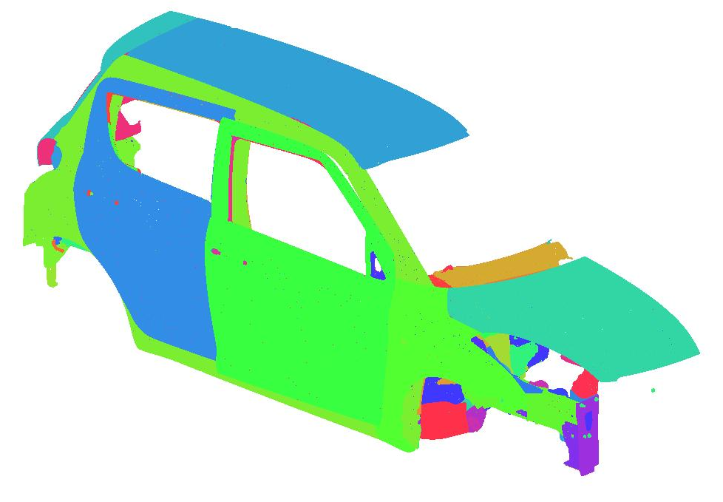
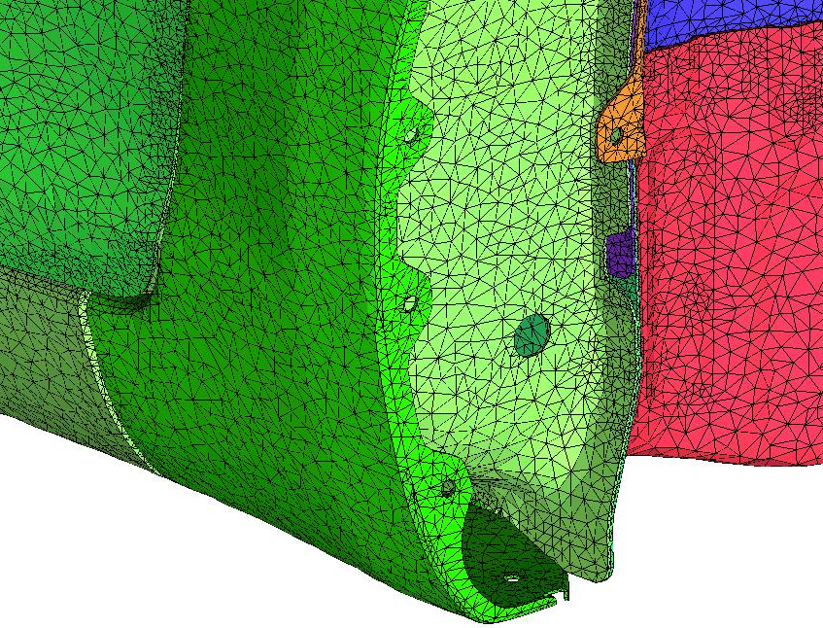
有限要素解析コード
ES-FEM-T4とは？
標準的な四面体FEMより精度やメッシュ収束性が高い．
歪んだ要素でも比較的良い解を与える．
⇒複雑形状でメッシュ数を抑えて良い解を得るのに最適．
４節点四面体を用いたエッジベース
平滑化有限要素法（ES-FEM-T4）を使用．
表面メッシュ
のみを表示
提供）スズキ株式会社

Slide 20
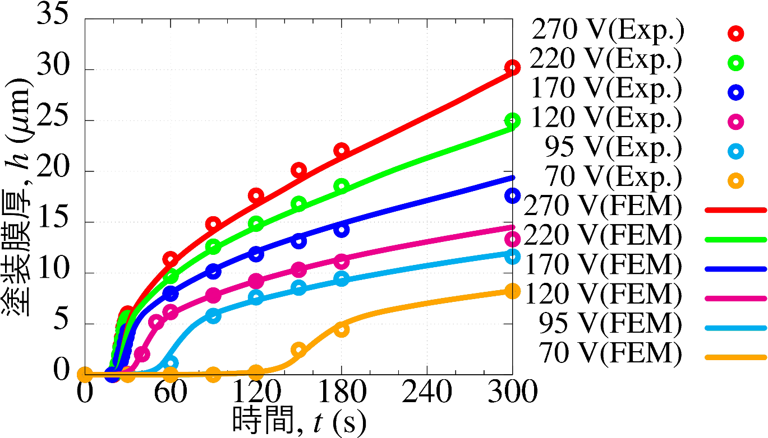
解析結果（一枚板実験，膜厚時刻歴）
三次元FEM解析と実験結果の比較
保持電圧が高いものから低いものまで，精度よく再現できている．

Slide 21
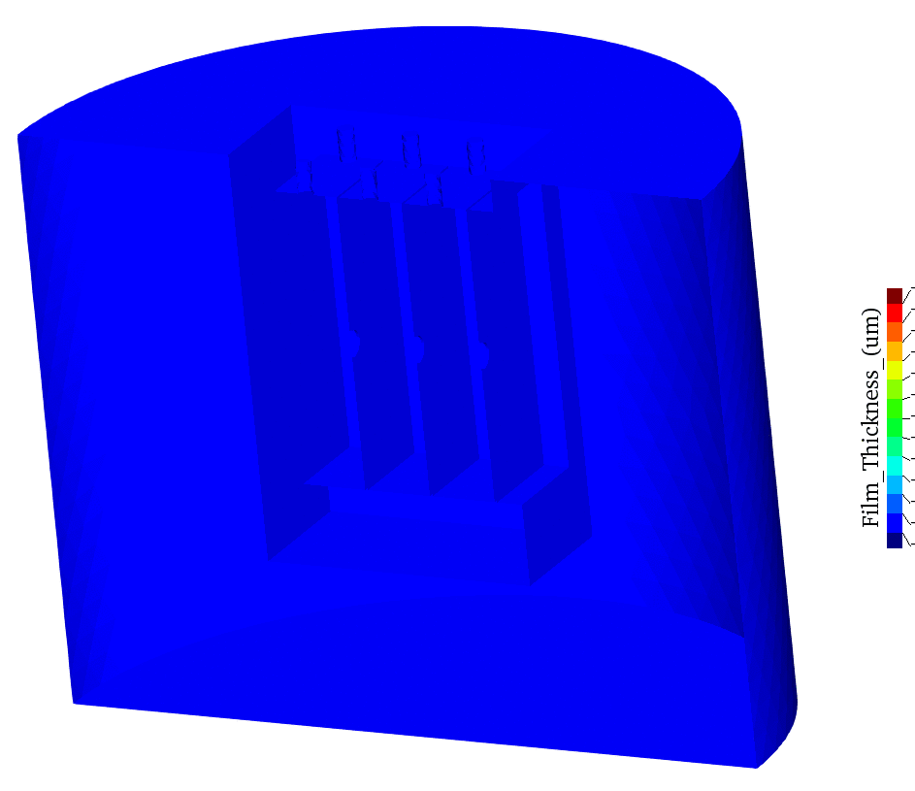
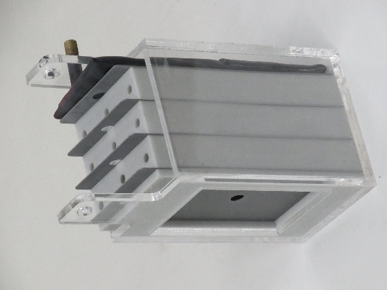
4枚BOX実験について
4枚BOX実験の概要
目的： 一枚板実験で同定したモデルの妥当性の確認．
4枚BOXは複雑な構造への電着を想定し，
袋状構造を模擬している．
電着条件： 電源電圧，電着時間を様々に変えて行う．
4枚BOX
最も奥のスペース（図左）の
鋼板での精度が重要となる．
手前の面（アニメーション右）から順番に塗膜が析出している様子が確認される．
実験に用いる器具

Slide 22
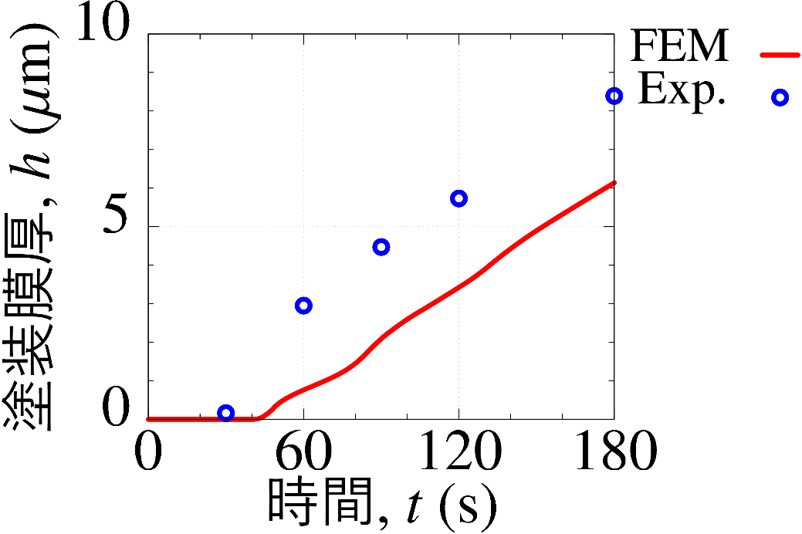
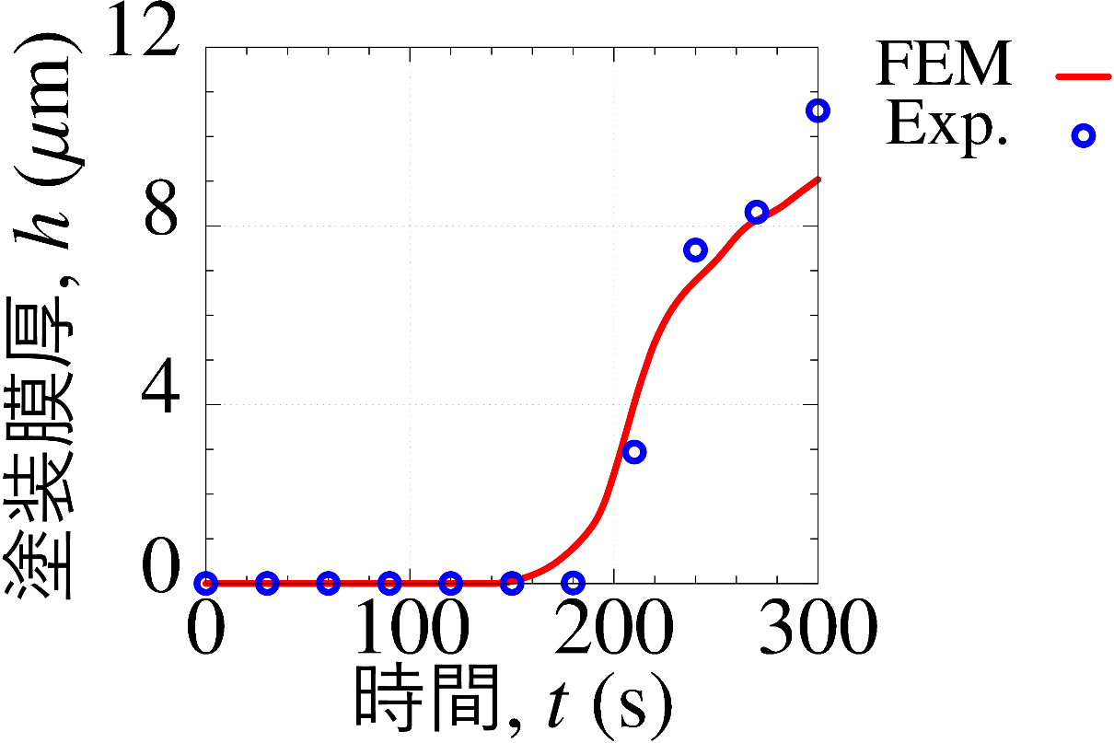
解析結果（4枚BOX実験）
最奥面の膜厚時刻歴の比較
従来モデルでの解析結果
提案モデルでの解析結果
実験手法が異なるため，単純比較はできないが，
提案モデルにより膜厚予測精度が向上している．

Slide 23
本発表のまとめ
電着塗装基礎実験において外部抵抗器を導入することで，実ラインでの表面電位時刻歴を再現した．
析出直前の塗料粒子を定量的に定式化し，その溜まり量に応じた拡散消費電流を考慮したモデルに改めた．
塗膜抵抗モデルを流速依存性を考慮したモデルに改めた．
塗膜成長モデルにおいて，濁りの電流密度履歴依存性を
考慮したモデルに改めた．
提案モデルを用いた三次元FEM解析で，一枚板実験および4枚BOX実験の結果を高精度に再現できることを示した．

